Slide 1

Expansion Internationale d’ACADEMY
AnAlyse exploratoire des données éducatives de la Banque Mondiale – EdStats Dataset
SEBASTIEN ULESIE

Slide 2
Sommaire
1- Présentation du projet et des données
4- Analyse statistique des indicateurs
3- Sélection des indicateurs pertinents
2- Méthodologie de nettoyage et de réduction
5- Conclusions et recommandations stratégiques

Slide 3
1- Présentation du projet et des données
Start UP Academy & données Banque Mondiale

Slide 4
Contexte du projet
Academy
Start-up EdTech qui propose des contenus de formation en ligne pour un public de niveau lycée et université
Le projet
Expansion internationale d’Academy
La mission
Faire l’analyse exploratoire des données éducatives de la Banque mondiale pour guider la prise de décision stratégique
Identifier les pays avec le plus fort potentiel de clients et anticiper l'évolution de ce potentiel.

Slide 5
Présentation des jeux de données
Fichier | Nb lignes | Nb Colonnes | Rôle dans l’analyse
EdStatsCountry-Series.csv | 613 | 4 | Liens pays/indicateurs : non retenu dans l'analyse (topics non éducatifs).
EdStatsCountry.csv | 241 | 32 | Informations sur les pays : code du pays, région, groupe de revenus, recensement, etc.
EdStatsData.csv | 886930 | 70 | CENTRAL : Valeurs de chaque indicateur par pays et par année (1970–2100)
EdStatsFootNote.csv | 643638 | 5 | Qualité des données : source de chaque valeur (donnée du pays, estimation du pays, estimation de l’UNESCO…)
EdStatsSeries.csv | 3665 | 21 | Définition et topic de chaque indicateur, notamment éducatif.
Taille des jeux de données avant nettoyage
Source: Banque Mondiale https://datacatalog.worldbank.org/search/dataset/0038480/education-statistics

Slide 6
2- Méthodologie de nettoyage et de réduction
Assainissement et filtrage, réduction des indicateurs

Slide 7
Nettoyage et réduction des données
Comparaison des Country Codes avec le référentiel ISO 3166-1 alpha-3.
Filtrage aux topics éducatifs
3665 indicateurs → 3186 indicateurs
Le jeu EdStatsSeries liste 3 665 indicateurs organisés par topic
12 topics éducatifs retenus (Secondaire, Tertiaire, Attainment…)
Gestion des valeurs manquantes et doublons
886 930 lignes → 688 176 lignes (df. Data)
Suppression des indicateurs redondants
3186 indicateurs → 6 indicateurs
Suppression de 26 codes (ARB, EUU, WLD, LAC…).
Conservation du Kosovo (XKX) qui utilise un code de facto.
6 topics écartés (Santé, Économie, SABER, etc.)
Analyse du taux de complétude par année.
Sélection des années avec le plus de données : 1970, 1975, 1980, 1985, 1990, 1995, 2000, 2005, 2010 (historique) + 2015, 2020, 2025, 2030 (projections).
Suppression des indicateurs corrélés à > 90 % (ex : BAR.SEC.SCHL.15UP corrélé à 91 % avec BAR.SEC.CMPT).
Filtre sur la qualité des données
688 176 lignes → 786 lignes (df. Data)
Suppression des pays sans données historiques OU sans projections.
Résultat : 131 pays avec un jeu de données complet et cohérent.
Identification des vrais pays
241 pays → 215 pays
Sélection des années pertinentes
64 années → 13 années
Suppression des lignes et colonnes entièrement vides
Complétion manuelle de 3 pays sans région ou revenu (Gibraltar, Nauru, VGB).
Prise en compte de la nature de l’unité (%, taux…) et de la distinction lycée/université
Test de distribution (Shapiro-Wilk) → données non normales → corrélation de Spearman.
Prise en compte des indicateurs les plus complétés
Pas de distinction de genre, de tranches d’âge
Limite à 2030 pour une projection raisonnable à 15 ans d’un point de vue business.

Slide 8
3- Sélection des indicateurs pertinents
réduction des indicateurs

Slide 9
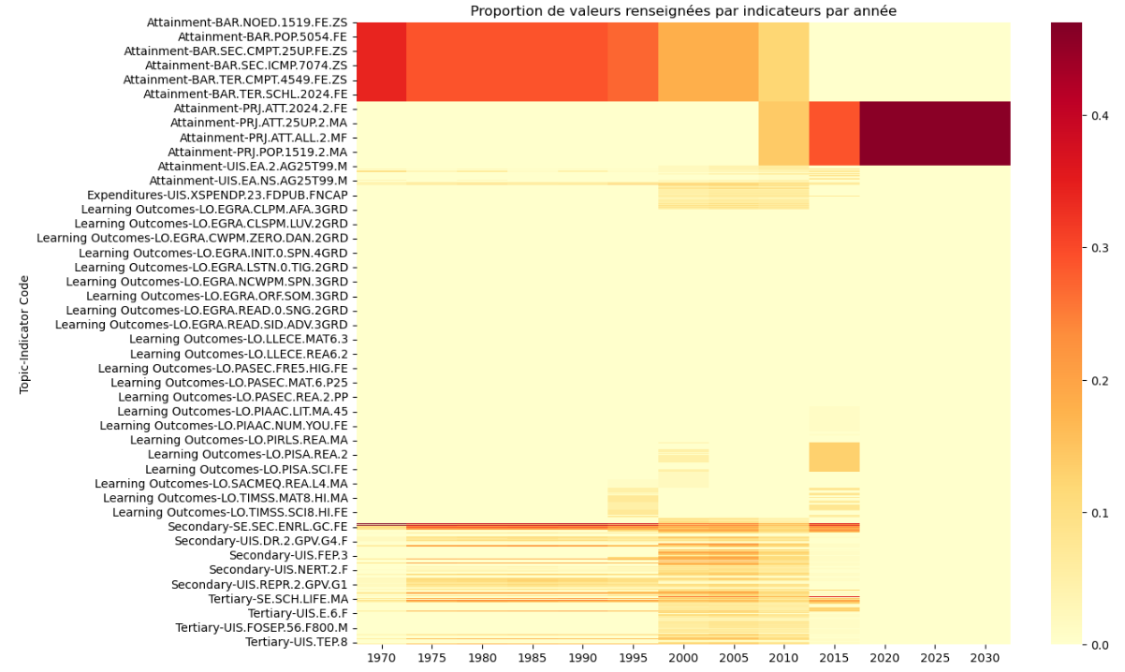
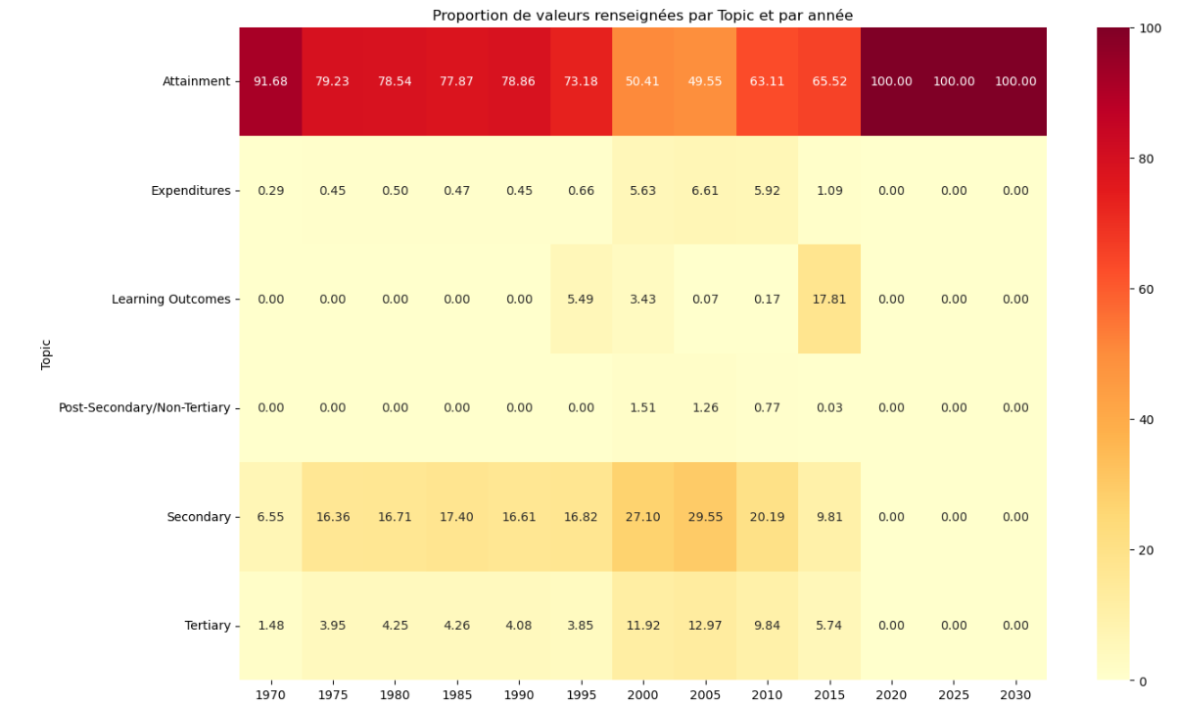
Processus de sélection des indicateurs

Slide 10
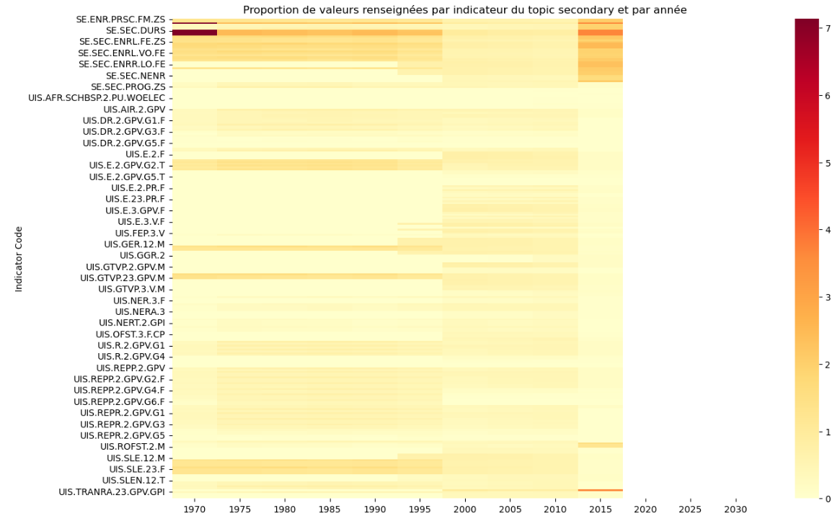
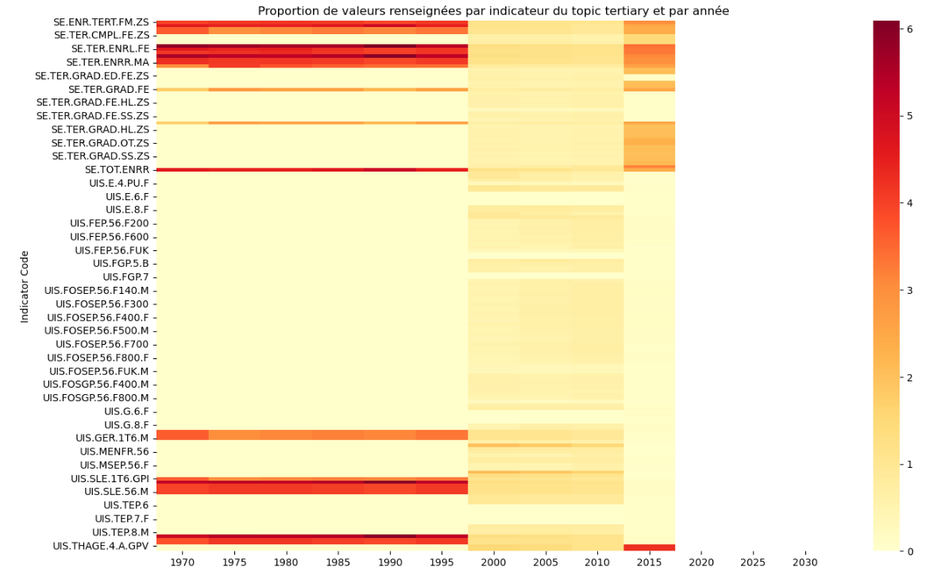
Processus de sélection des indicateurs

Slide 11
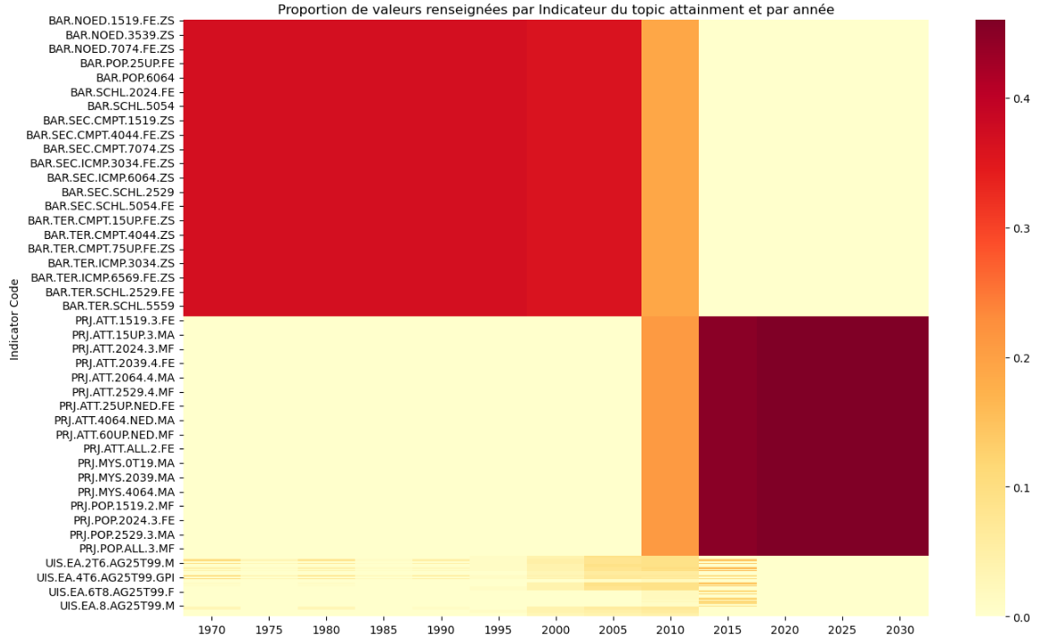
Processus de sélection des indicateurs

Slide 12
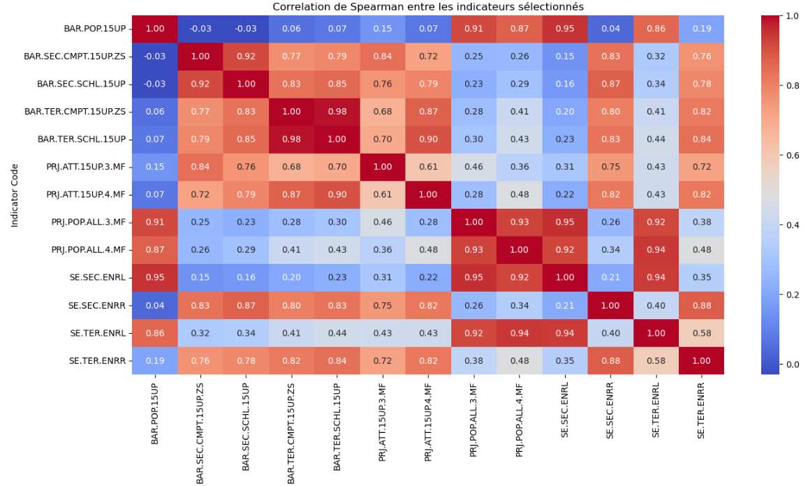
Processus de sélection des indicateurs
Indicateurs non gardés:
BAR.SEC.SCHL.15UP qui correspond au nombre moyen d'années de scolarisation dans l'enseignement secondaire pour la population âgée de 15 ans et plus est fortement corrélé (92%) à BAR.SEC.CMPT.15UP.ZS proportion de la population de plus de 15 ans ayant complété le secondaire → moins interprétable démographiquement (nombre d'années).
BAR.TER.SCHL.15UP qui correspond au nombre moyen d'années de scolarisation dans l'enseignement tertiaire pour la population âgée de 15 ans et plus est fortement corrélé (98%) à BAR.TER.CMPT.15UP.ZS proportion de la population de plus de 15 ans ayant complété le tertiaire → moins interprétable démographiquement (nombre d'années).
SE.SEC.ENRL, SE.TER.ENRL, BAR.POP.15UP, PRJ.POP.ALL.3.MF et PRJ.POP.ALL.4.MF car il s'agit d'indicateurs de population brute, ce qui peut fausser l'analyse à cause de la différence de population entre les pays. De plus, ces indicateurs sont trop fortement corrélés (plus de 90%)

Slide 13
Indicateurs retenus
Après corrélation de Spearman et analyse métier, voici 6 indicateurs sélectionnés:
BAR.SEC.CMPT.15UP.ZS
Mesure le vivier de lycéens potentiels déjà éduqués
BAR.TER.CMPT.15UP.ZS
Mesure le vivier d'étudiants ayant accès à l'enseignement supérieur
Part de la population 15 ans et + ayant complété l'enseignement supérieur (université)
SE.SEC.ENRR
Indique la demande actuelle de formation au lycée
Ratio d'inscription brut dans le secondaire, tous âges confondus (peut dépasser 100 %)
SE.TER.ENRR
Indique la demande actuelle de formation universitaire
PRJ.ATT.15UP.3.MF
PRJ.ATT.15UP.4.MF
Anticipe l’évolution du marché secondaire d’ici 2030
Anticipe la croissance du marché universitaire à horizon 2030
Part de la population 15 ans et + ayant complété l'enseignement secondaire (lycée)
Ratio d'inscription brut dans le tertiaire, tous âges confondus
Part projeté de la population 15 ans et + atteignant le niveau secondaire supérieur (2015-2030)
Part projeté de pop. 15+ ayant atteint le niveau post-bac

Slide 14
4-Analyse statistique des indicateurs
Évolution mondiale · Distribution par région · Maturité des marchés

Slide 15
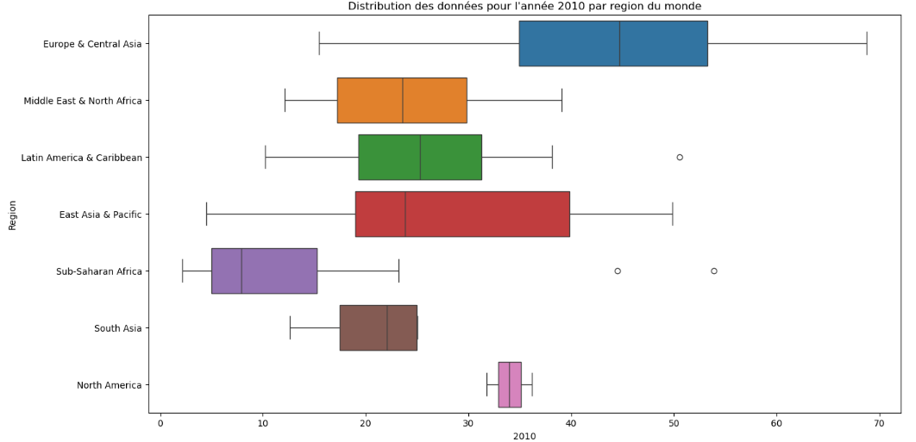
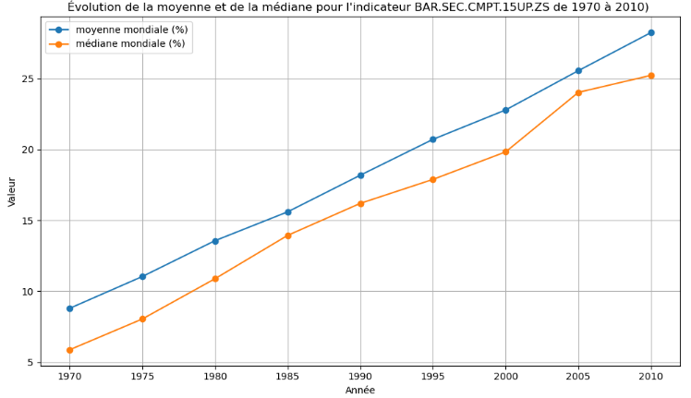
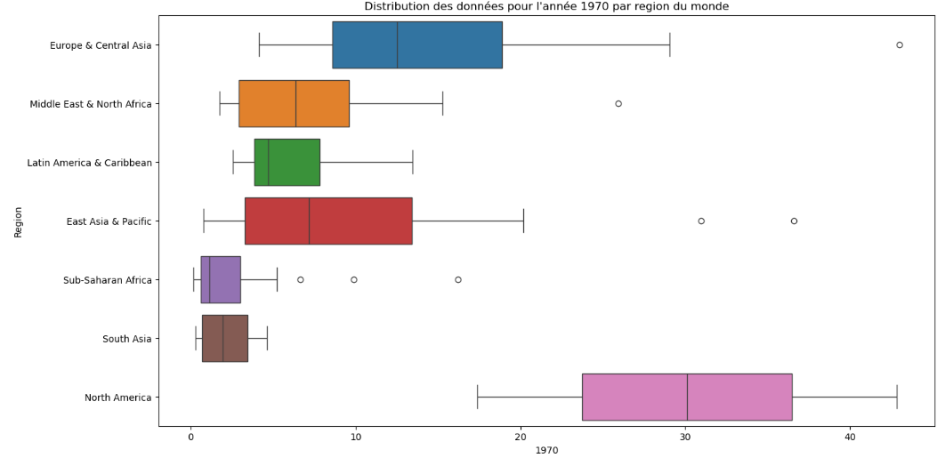
Taux d'achèvement (Barro-Lee) — 131 pays, 1970–2010
Secondaire — BAR.SEC.CMPT.15UP.ZS
Secondaire : moyenne mondiale ×3 entre 1970 et 2010 (8,8 % → 28,3 %)
Distribution asymétrique : quelques pays très éduqués tirent la moyenne vers le haut
L'écart entre pays s'est creusé : les retardataires restent très en dessous

Slide 16
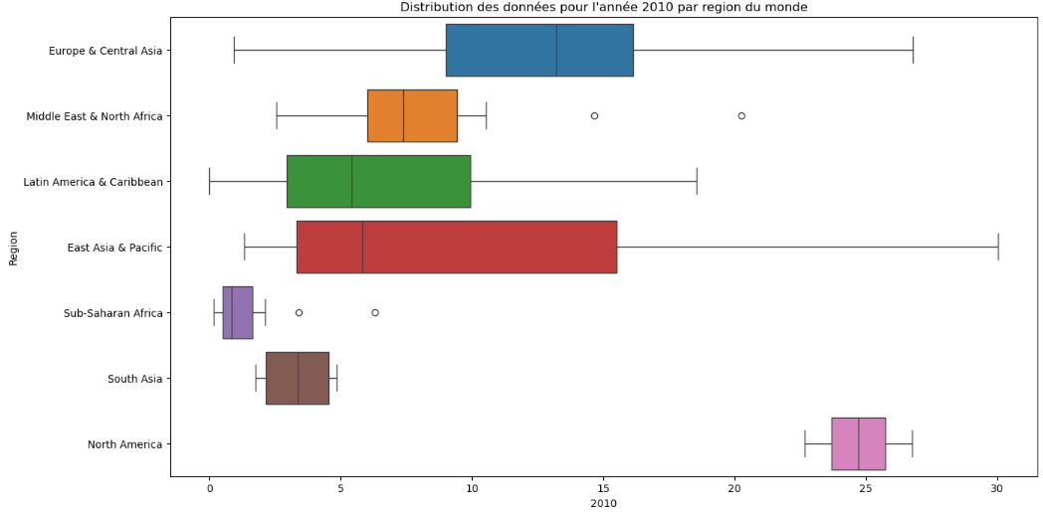
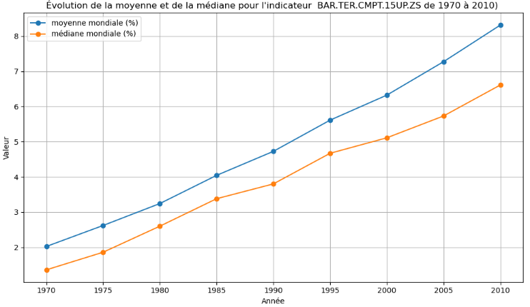
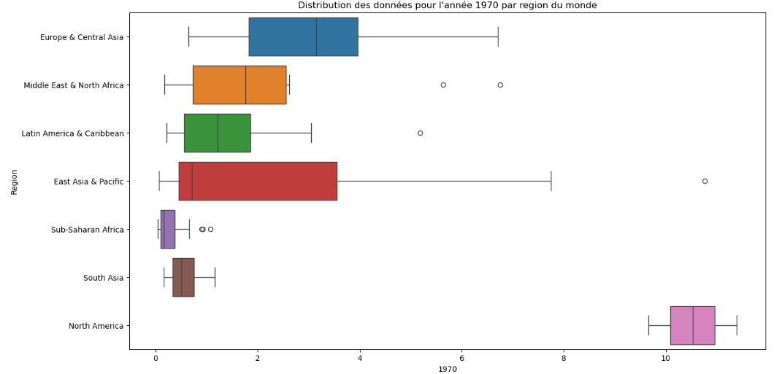
Taux d'achèvement (Barro-Lee) — 131 pays, 1970–2010
Tertiaire — BAR.TER.CMPT.15UP.ZS
Tertiaire : moyenne mondiale ×4 entre 1970 et 2010 (2,0 % → 8,3 %)
Distribution asymétrique : quelques pays très éduqués tirent la moyenne vers le haut
L'écart entre pays s'est creusé : les retardataires restent très en dessous

Slide 17
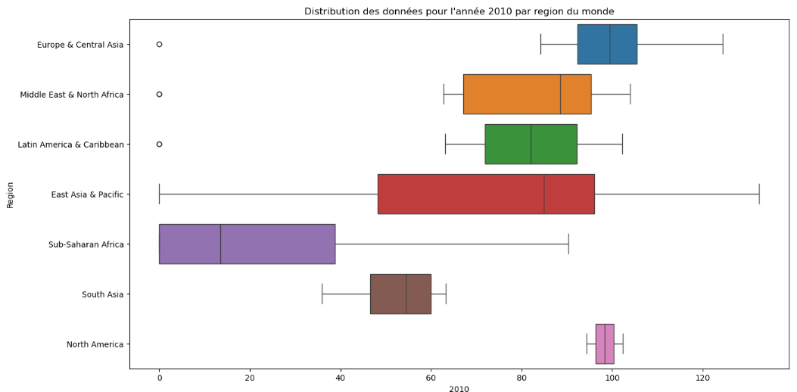
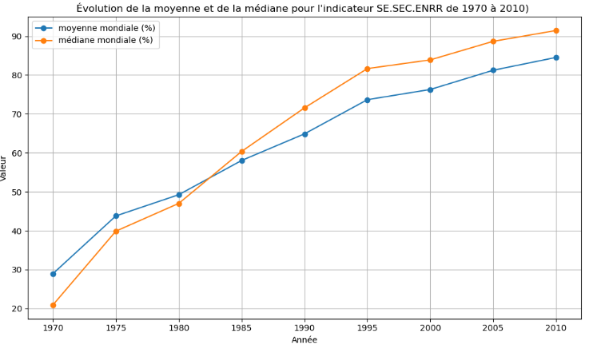
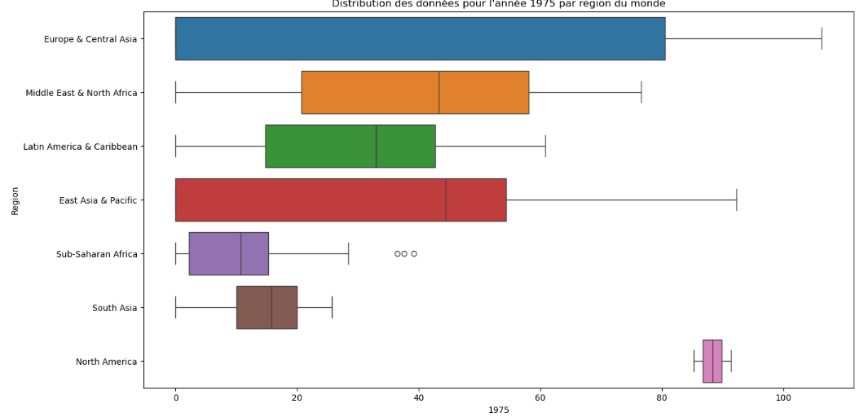
Taux bruts de scolarisation (UNESCO) — 131 pays, 1970–2010
Secondaire — SE.SEC.ENRR
Secondaire : moyenne mondiale passe de 28,96% (1970) à 84,52% (2010)
C’est une expansion de l’éducation secondaire dans le monde
Les pays africains restent systématiquement en dessous de 50 % de scolarisation secondaire. Les pays européens, nord-américains et asiatiques dominent. L'Afrique sub-saharienne représente un marché futur, mais pas encore mature

Slide 18
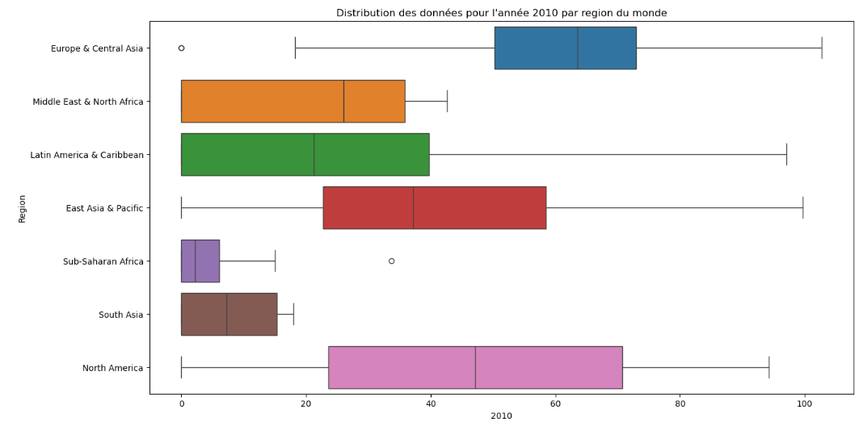
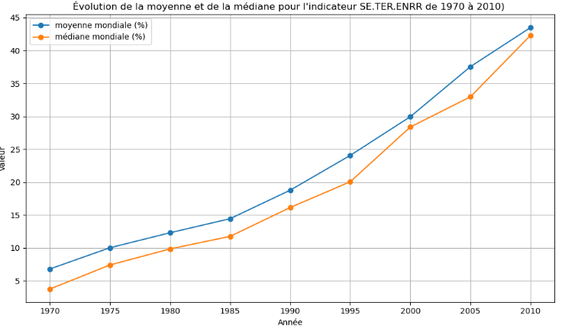
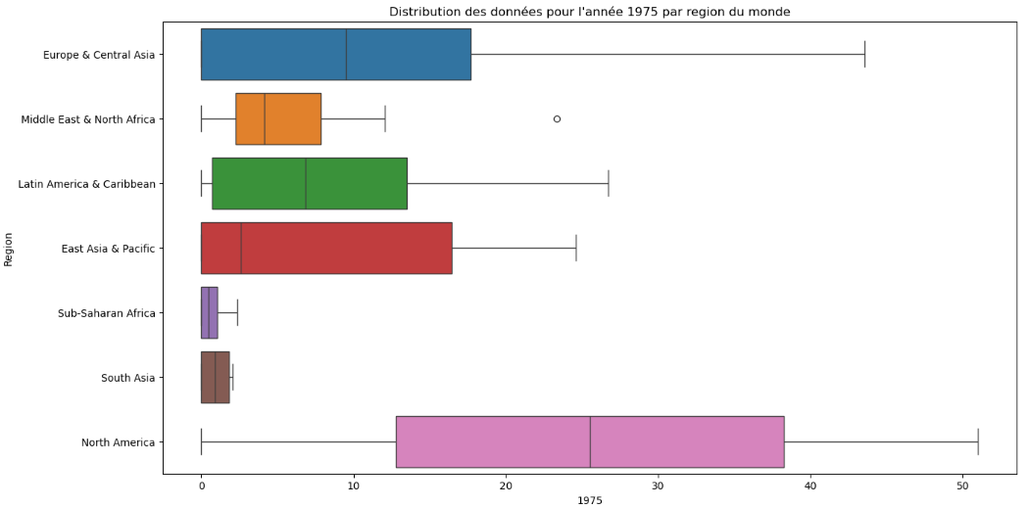
Taux bruts de scolarisation (UNESCO) — 131 pays, 1970–2010
Tertiaire — SE.TER.ENRR
Tertaire : moyenne mondiale passe de 6,77% (1970) à 43,5% (2010)
C’est une très forte expansion de l’éducation tertiaire dans le monde
Les pays africains restent systématiquement en dessous de 20 % de scolarisation secondaire. Les pays européens, nord-américains et asiatiques dominent. L'Afrique sub-saharienne représente un marché futur, mais pas encore mature

Slide 19
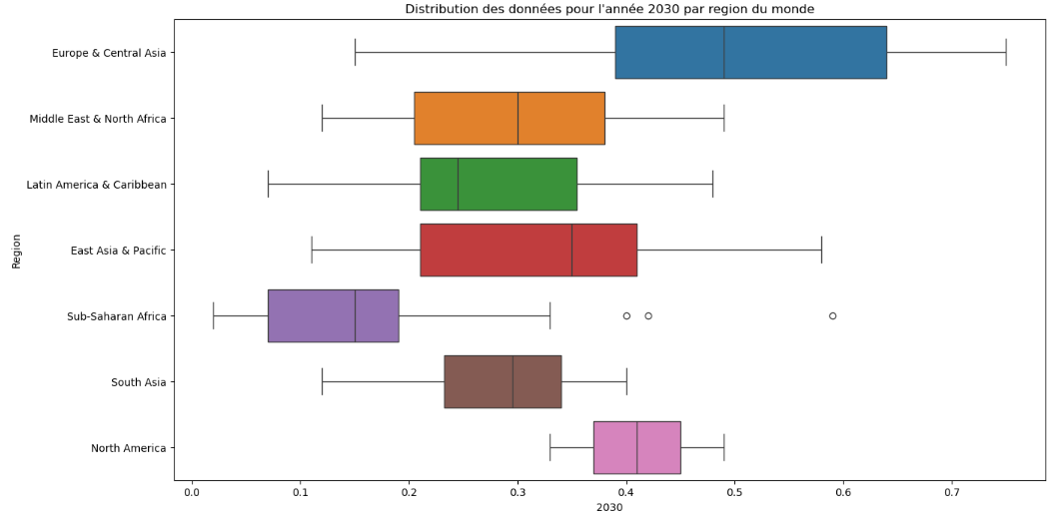
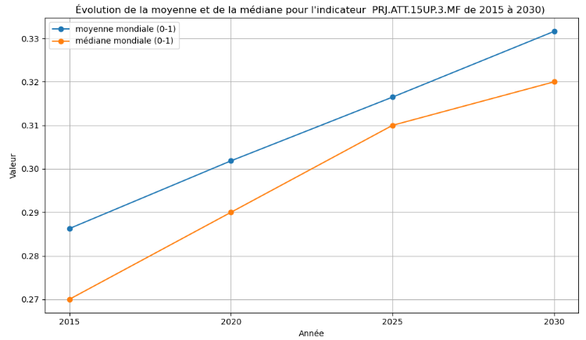
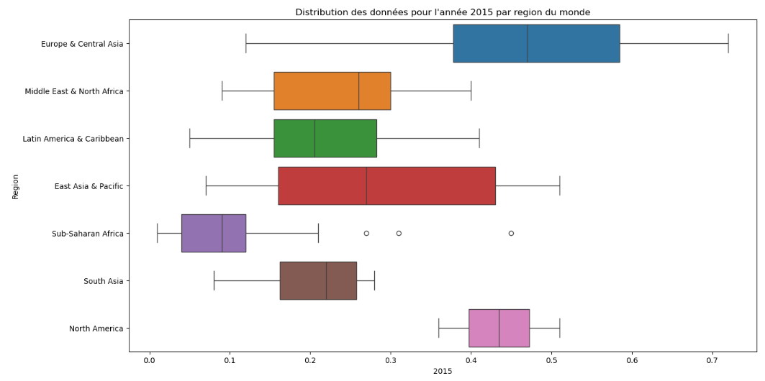
Projections éducatives mondiales (2015–2030)
Secondaire — PRJ.ATT.15UP.3.MF
La progression du secondaire supérieur ne représente que +4 % en 15 ans (2015-2030). La maturité du marché est quasi-atteinte dans les pays développés.
La Banque mondiale projette que les pays les plus pauvres n'amélioreront pas significativement leur situation d'ici 2030.

Slide 20
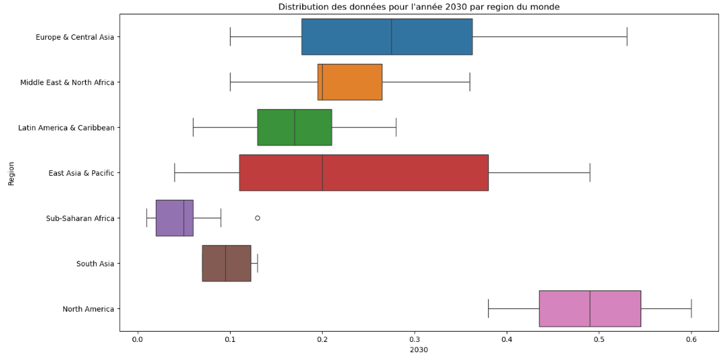
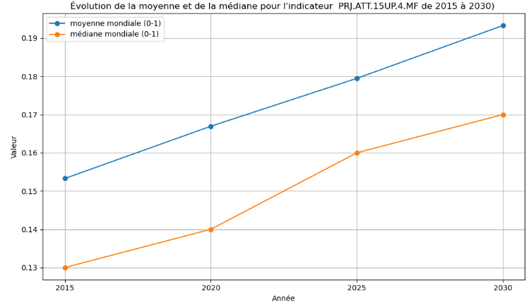
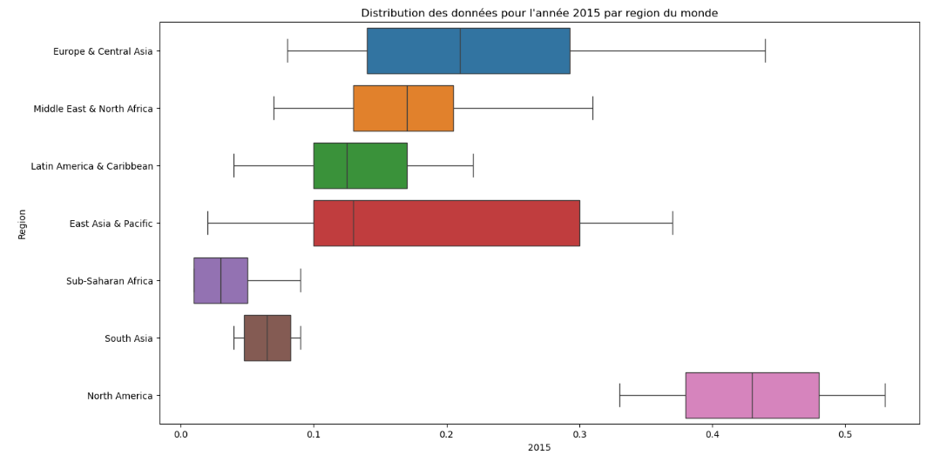
Projections éducatives mondiales (2015–2030)
Tertiaire — PRJ.ATT.15UP.4.MF
Le post-secondaire progresse de +4 % également.
La Banque mondiale projette que les pays les plus pauvres n'amélioreront pas significativement leur situation d'ici 2030.

Slide 21
Pays a fort potentiel pour Academy
Classement composite : niveau éducatif actuel + évolution historique + projections 2030:
Un classement des pays a été établi pour chacun des 6 indicateurs
L’évolution des indicateurs historiques entre 1970 et 2010 a été calculée et les pays ont été classés
Les pays ci-dessous apparaissent au moins 1 fois dans un des classements
NC = Non Classé – pour la colonne en question, le pays ne faisait pas partie du top 5
Position | Score | Pays | BAR.SEC | Evol. BAR.SEC | BAR.TER | Evol. BAR.TER | SE.SEC | Evol. SE.SEC | SE.TER | Evol. SE.TER | PRJ.3 | PRJ.4
1 | 5 | Australie | 49,05% | NC | 13,96% | NC | 133,34% | 67,03% | NC | 52,08% | NC | NC
2 | 3 | Canada | NC | NC | 13,77% | NC | NC | NC | 79,67% | NC | NC | 55,4%
3 | 3 | Rep. Tchèque | 43,07% | 44,62% | NC | NC | NC | NC | NC | NC | 71,4% | NC
4 | 3 | Finlande | NC | NC | NC | NC | 114,79% | NC | 60,92% | 65,11% | NC | 41%
5 | 3 | Corée du Sud | NC | NC | NC | 19,94% | NC | NC | NC | 79,18% | NC | 40,6%

Slide 22
Pays a fort potentiel pour Academy
L’Australie apparait comme étant le pays qui offre le plus de potentiel pour le marché du lycée et de l’université. Bien que les projections Wittgenstein ne soient pas les meilleures pour ce pays, l’évolution de la part de la population de plus de 15 ans ayant complété l’enseignement secondaire et tertiaire a augmenté de plus de 50% entre 1970 et 2010.
Le Canada apparait comme un fort marché potentiel pour l’université, suivi par la Finlande. La République Tchèque se distingue par son marché du secondaire en expansion. Le pays est une économie mature et la projection pour le secondaire est la meilleure.
La Corée du Sud se distingue par l’évolution de ses indicateurs pour le marché université. Bien que ses indicateurs ne la placent pas parmi les tops 5, leur évolution entre 1970 et 2010 montre que l’enseignement post-secondaire est en expansion, ce qui est confirmé par la projection de Wittgenstein.

Slide 23
5-Conclusions et recommandations stratégiques
Pertinence – Limites – Prochaines Etapes

Slide 24
Conclusions et recommandations stratégiques
Limites du jeu de données
Données très lacunaires avant 2000 pour de nombreux pays. Couverture inégale selon les régions. Afrique et petites îles sous-représentées 78 pays exclus par manque de données).
Aucune donnée réelle disponible après 2016 dans ce jeu de données. Les projections (2020–2030) restent des modèles statistiques soumis à incertitude.
Les indicateurs de population brute (BAR.POP, PRJ.POP) ont été écartés car corrélés à plus de 90% entre eux et pouvant biaiser les comparaisons entre grands et petits pays. Les taux et proportions ont été préférés.
Recommandations
Croiser avec des données économiques (PIB, internet) et des données de marché (taux de pénétration EdTech). Enrichir avec données de population active pour affiner la taille du marché potentiel.
Une mise à jour régulière avec des sources complémentaires est recommandée.
Prochaines étapes
Implantation Phase 1 : Europe, Corée du Sud, Australie, Canada.
Les données sont pertinentes
Les 5 fichiers de la Banque mondiale offrent une base solide : 3 665 indicateurs éducatifs, 131 pays avec des données complètes, couvrant 1970-2010 avec des projections jusqu'en 2030.
6 indicateurs clés identifiés
Taux d'achèvement secondaire/tertiaire, taux de scolarisation bruts, projections Wittgenstein. Ces indicateurs capturent à la fois le niveau actuel et le potentiel futur des marchés.
Marchés prioritaires
Europe & Asie centrale, Asie-Pacifique, Amérique du Nord : marchés matures, forte concentration de la clientèle cible.

